Slide 1
5
1
4
مراجعة
الدرس 16
الدرس 15
الدرس 14
الدرس 13

Slide 2





أيقونات توجيهية
توجيهات الأستاذ(ة)
تعيين تلميذ للإجابة
المرور بين الصفوف
عرض فيديو
المرور للشريحة الموالية بعد عرض الفيديو
العمل في ثنائيات

Slide 3

برمجة الأسبوع الرابع
(ة)خاص بالأستاذ
الدرس 14
الدرس 13
الكسور العشرية 1
الكتابة المختلطة للكسور المركبة
الدرس 16
الدرس 15
حل المسائل
الكسور العشرية 2
مراجعة
مراجعة وتثبيت دروس الأسبوع

Slide 4
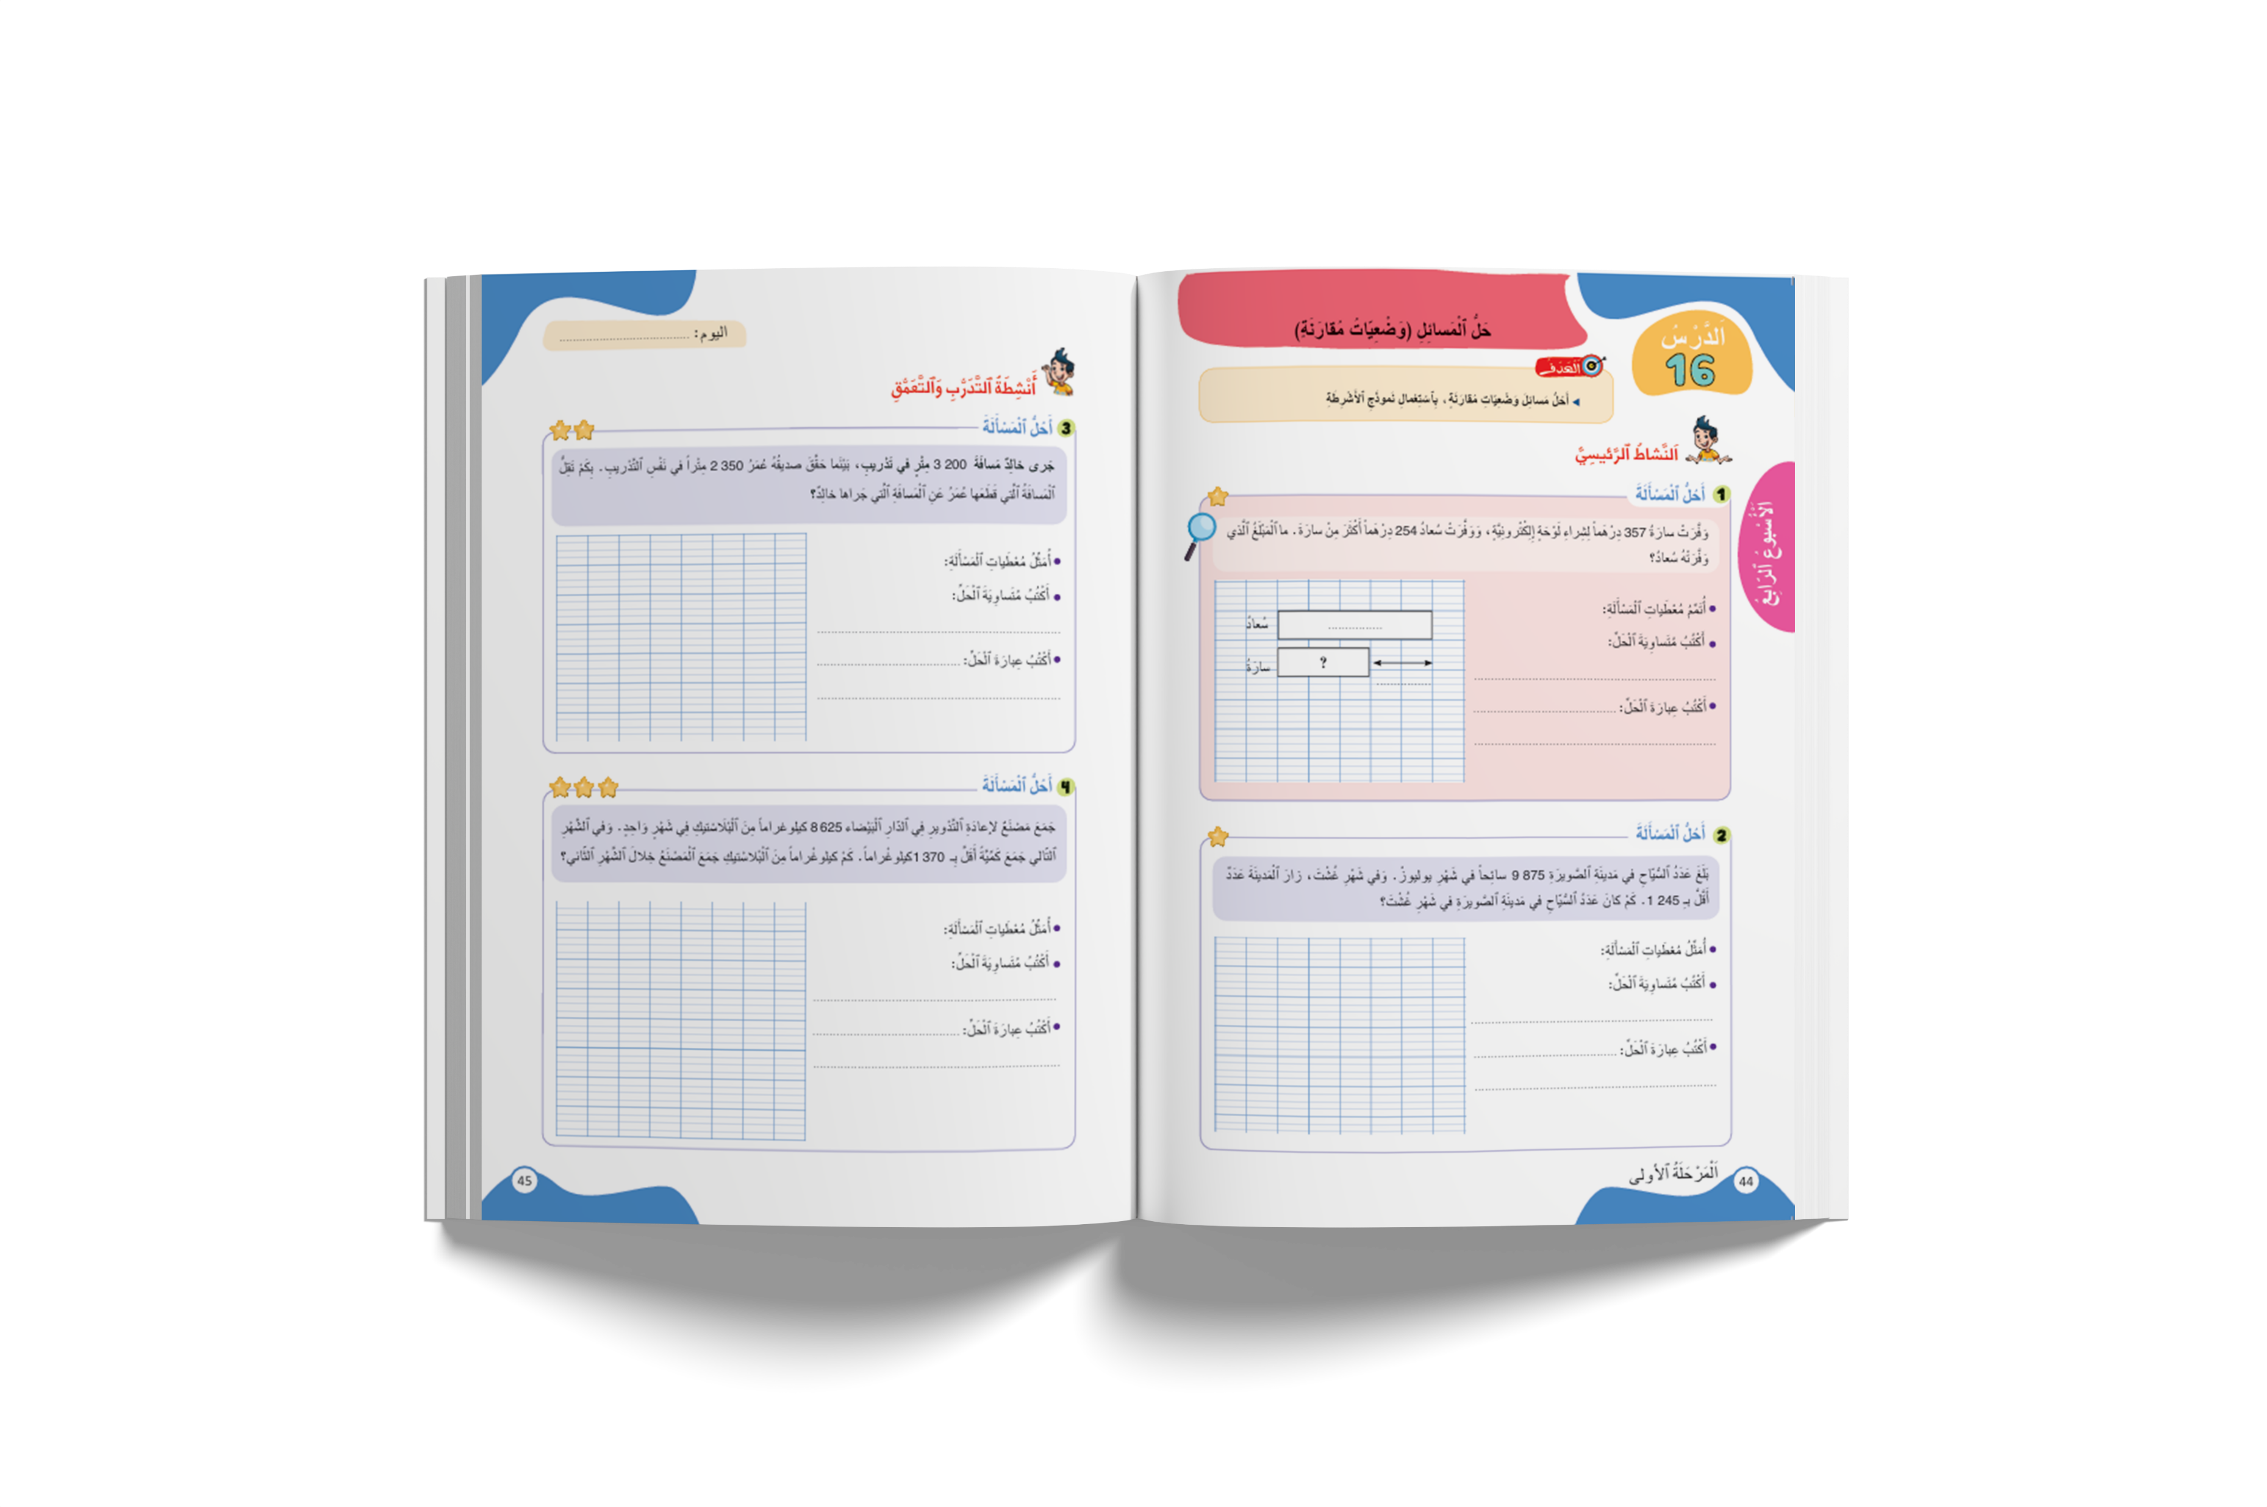
درس اليوم
(ة)خاص بالأستاذ
حل مسائل وضعيات مقارنة باعتماد نموذج الأشرطة

Slide 5
(ة)خاص بالأستاذ
مراحل الدرس
1
افتتاح الدرس
1
15
1
2
نمذجة
10
1
ممارسة موجهة
3
15
1
ممارسة مستقلة
4
12
1
اختتام الدرس
5
3

Slide 6
(ة)خاص بالأستاذ
عند نهاية الدرس
على الأقل 80% من المتعلمين سيكونون قادرين على:
حل مسائل وضعيات مقارنة باعتماد نموذج الأشرطة

Slide 7

(ة)خاص بالأستاذ
افتتاح الدرس
1
تصحيح الواجبات المنزلية
الحساب الذهني
1

Slide 8



مرحباً سنتابع درسا جديدا في الرياضيات

Slide 9

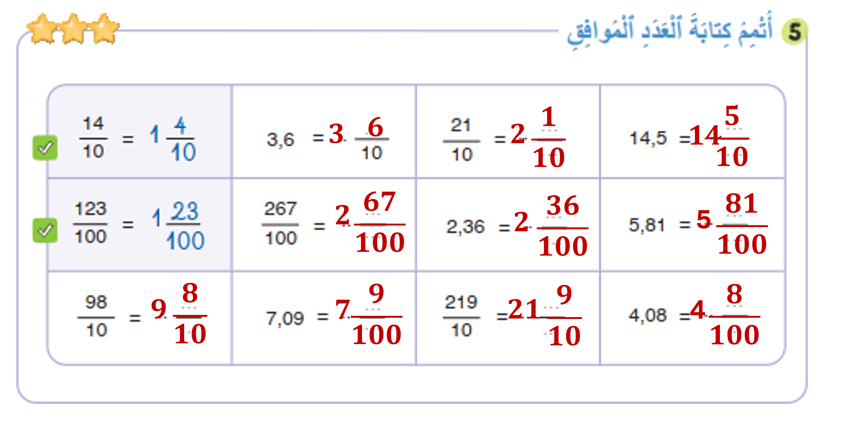
لديكم دقيقة واحدة. صححوا
1

Slide 10
(ة)خاص بالأستاذ
افتتاح الدرس
1
تصحيح الواجبات المنزلية
الحساب الذهني
1

Slide 11

سنبدأ بالحساب الذهني. خذوا دفاتر البحث.

Slide 12

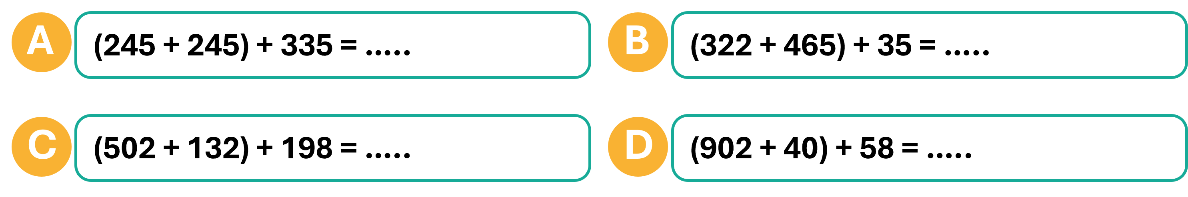
لديكم دقيقة واحدة لحساب هذه العمليات على السطر. دوّنوا النتيجة على دفاتركم.

Slide 13
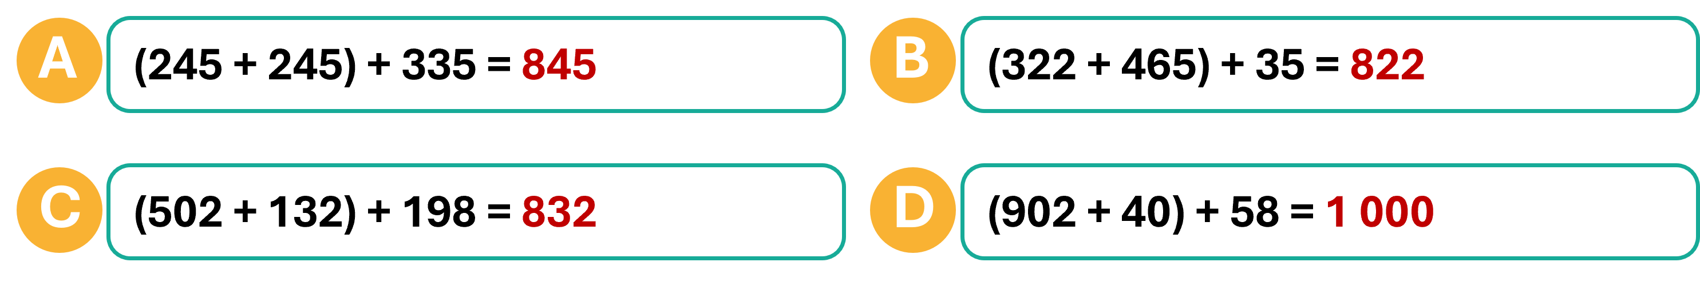
لديكم دقيقة واحدة للتصحيح.

Slide 14
(ة)خاص بالأستاذ
نمذجة
2
حل مسائل وضعيات مقارنة باعتماد نموذج الأشرطة

Slide 15
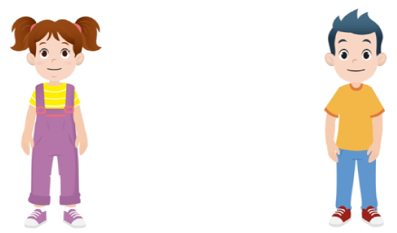
الآن سنتعلم كيف نحل مسألة وضعية مقارنة باعتماد نموذج الأشرطة

Slide 16
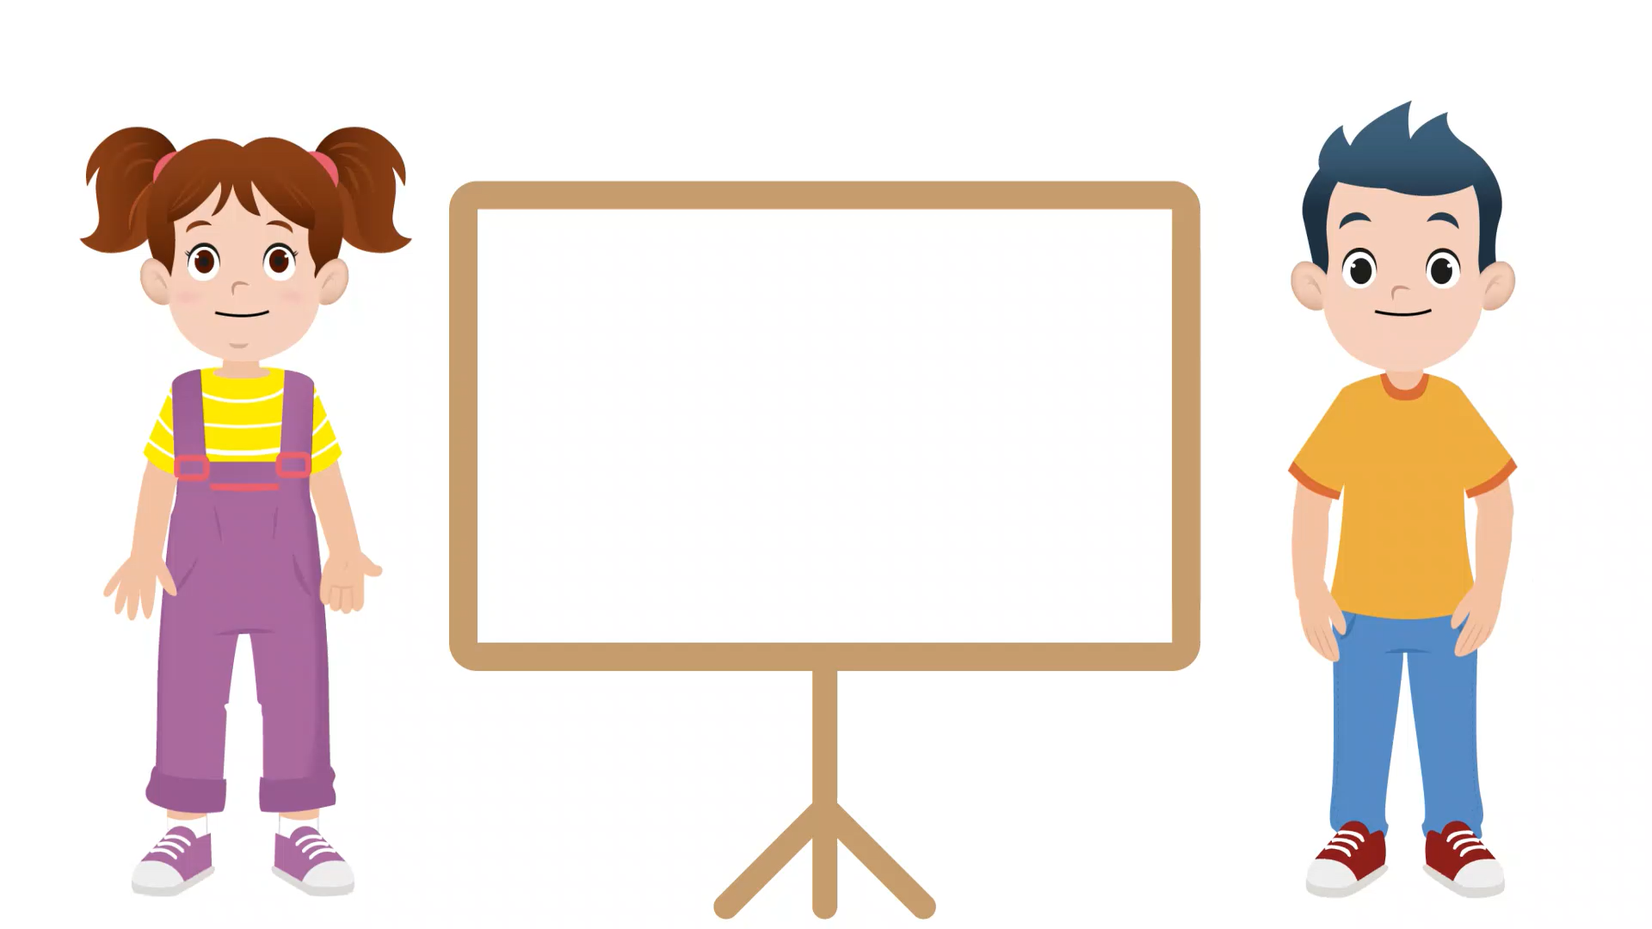

عرض فيديو النمذجة.

Slide 17

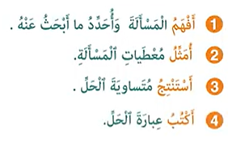
من يذكرنا بما تعلمناه؟

Slide 18
(ة)خاص بالأستاذ
ممارسة موجهة
3
النشاط 1
النشاط 2

Slide 19

خذوا ألواحكم. سنحل مسألة باتباع نفس الخطوات

Slide 20
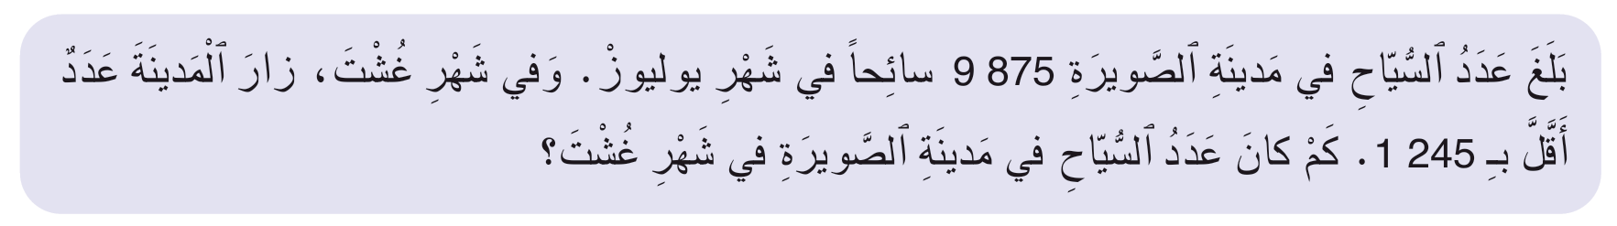
ماذا نفعل في الخطوة الأولى؟
أحل
4
أحسب
3
أمثل
2
أفهم
1

Slide 21
اقرؤوا المسألة وتخيلوها لديكم دقيقة واحدة
1
أحل
4
أحسب
3
أمثل
2
أفهم
1

Slide 22
على الألواح اكتبوا الحرف الذي يوافق عم أبحث
أحل
4
أحسب
3
أمثل
2
أفهم
1
الفرق بين القيمتين
C
القيمة الصغرى
B
القيمة الكبرى
A

Slide 23
ارفعوا الألواح

Slide 24
نصحح. من يقوم إلى السبورة ليشرح لنا كيف تعرف الجواب
أحل
4
أحسب
3
أمثل
2
أفهم
1
الفرق بين القيمتين
C
القيمة الصغرى
B
القيمة الكبرى
A

Slide 25
ماذا نفعل في الخطوة الثانية؟
أحل
4
أحسب
3
أمثل
2
أفهم
1

Slide 26
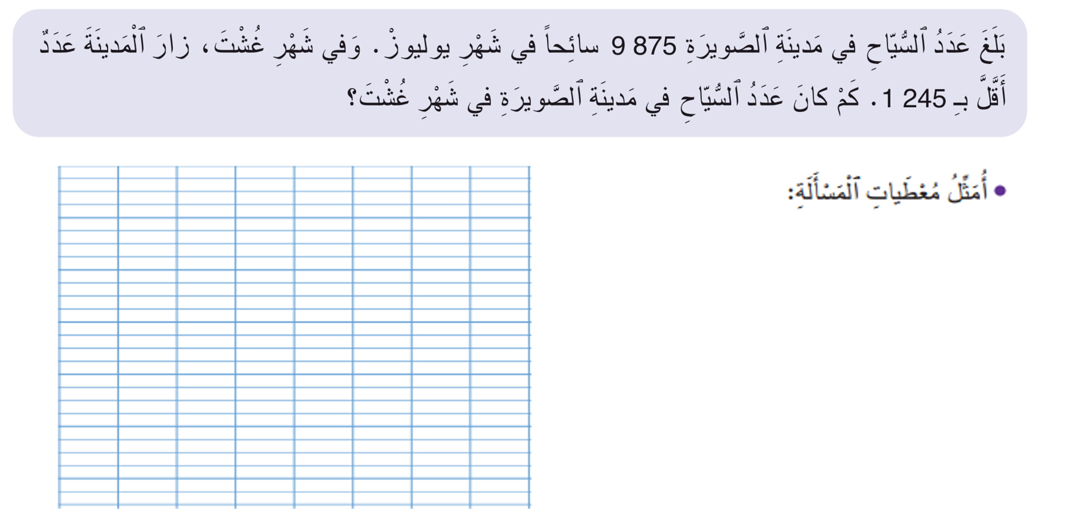
نمثل المسألة باستعمال نموذج الأشرطة.
أحل
4
أحسب
3
أمثل
2
أفهم
1

Slide 27
ارفعوا الألواح

Slide 28
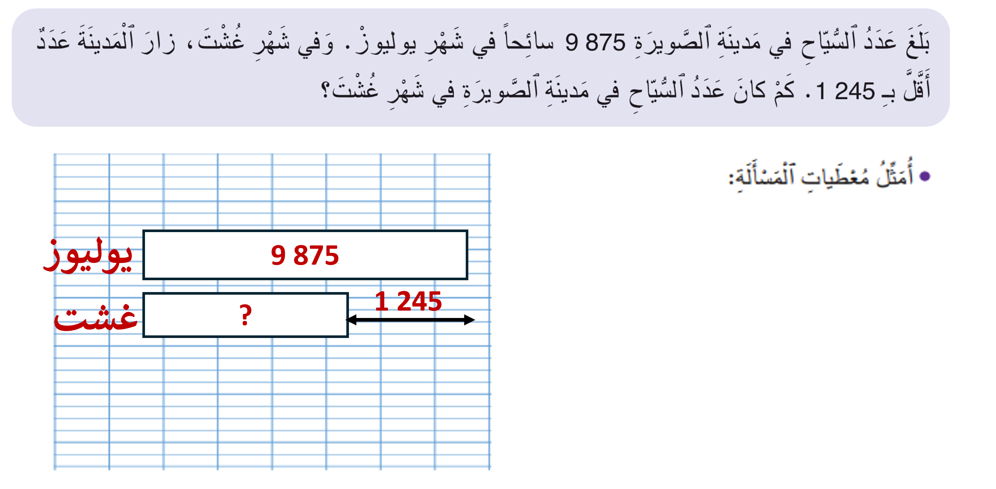
نصحح. من يقوم إلى السبورة ليشرح لنا كيف مثل المسألة؟
أحل
4
أحسب
3
أمثل
2
أفهم
1
Notes:
Animation du gabarit: la barre de 9 875 avec (يوليوز) s’affiche, puis celle de ? Avec (غشت) Puis la flèche avec 1 245

Slide 29
ماذا نفعل في الخطوة الثالثة؟
أحل
4
أحسب
3
أمثل
2
أفهم
1

Slide 30
على الألواح، اكتبوا المتساوية
أحل
4
أحسب
3
أمثل
2
أفهم
1

Slide 31
ارفعوا الألواح

Slide 32
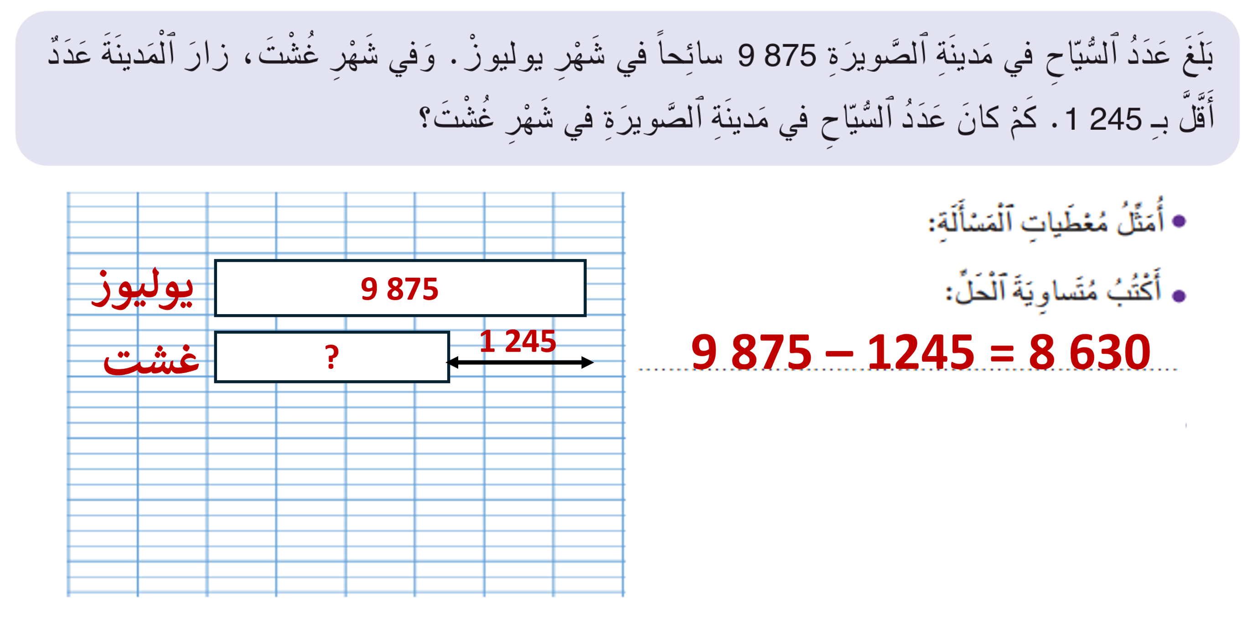
نصحح. من يقوم إلى السبورة ليشرح كيف استنتج المتساوية؟
أحل
4
أحسب
3
أمثل
2
أفهم
1
Notes:
Le gabarit se dessine barre par barre… la barre de 125 puis celle de 50 puis celle de ?

Slide 33
ماذا نفعل في الخطوة الرابعة؟
أحل
4
أحسب
3
أمثل
2
أفهم
1

Slide 34
على الألواح، اكتبوا عبارة حل المسألة
أحل
4
أحسب
3
أمثل
2
أفهم
1

Slide 35
ارفعوا الألواح

Slide 36
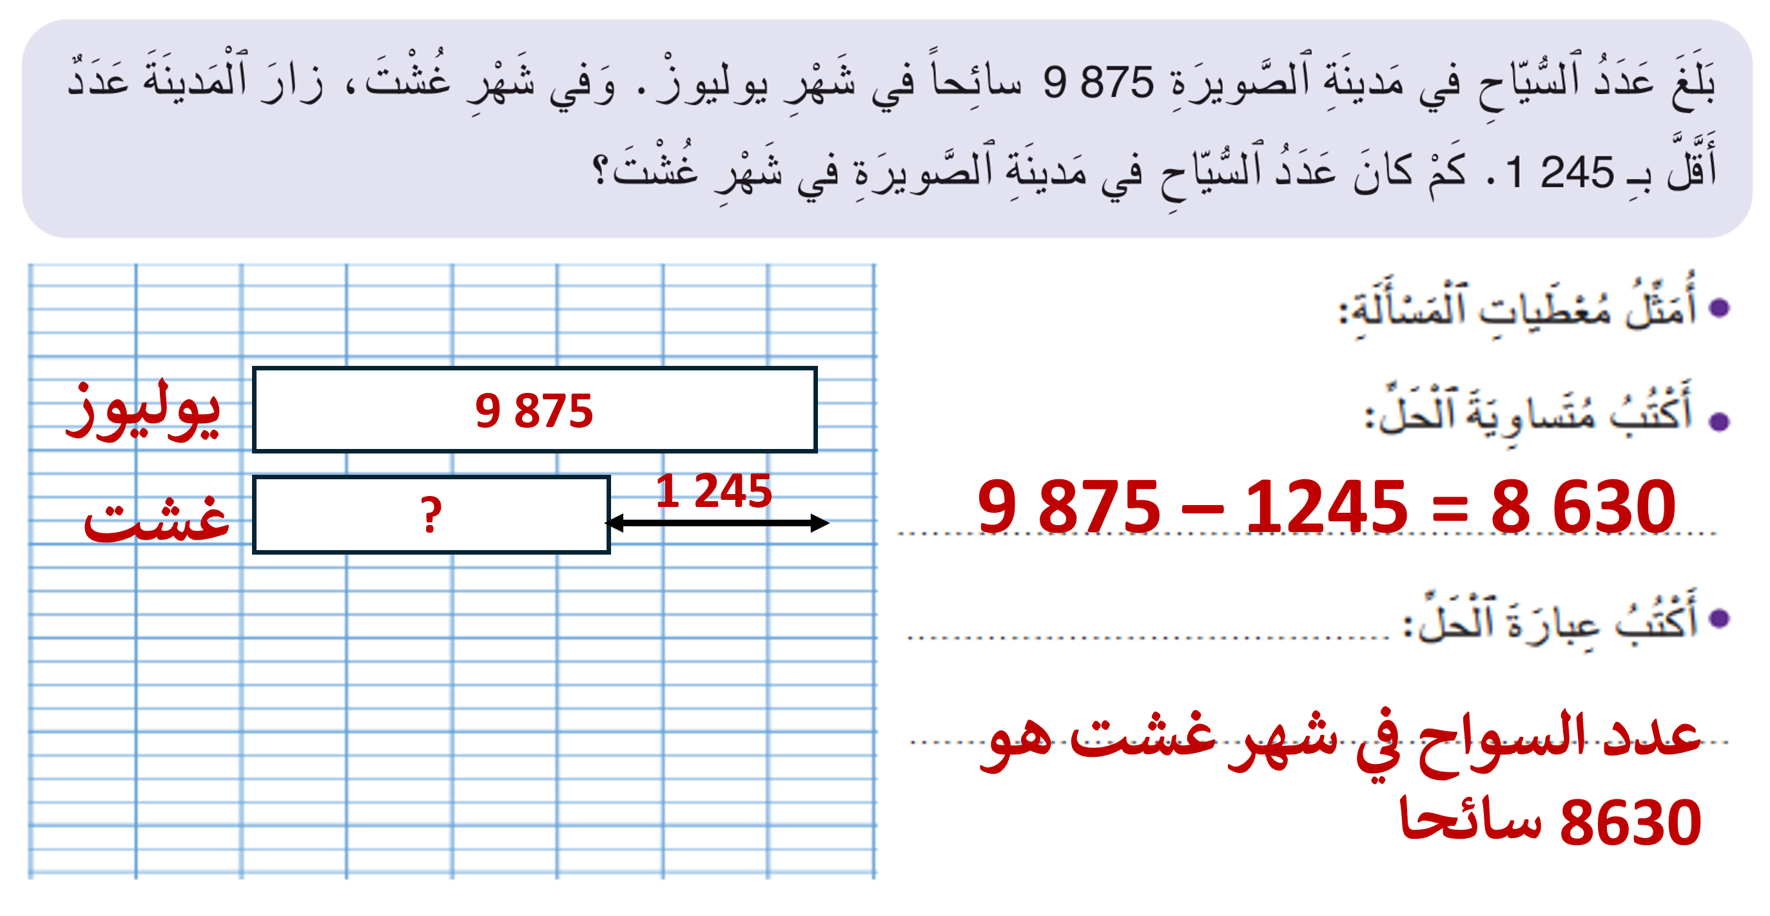
نصحح. من يقوم إلى السبورة ليمثل الخطوة الثانية ويحل المسألة؟
أحل
4
أحسب
3
أمثل
2
أفهم
1
Notes:
Le gabarit se dessine barre par barre… la barre de 175 puis celle de 200 puis celle de ?

Slide 37
(ة)خاص بالأستاذ
ممارسة موجهة
3
النشاط 1
النشاط 2

Slide 38

الآن خذوا كراساتكم الصفحة 45

Slide 39
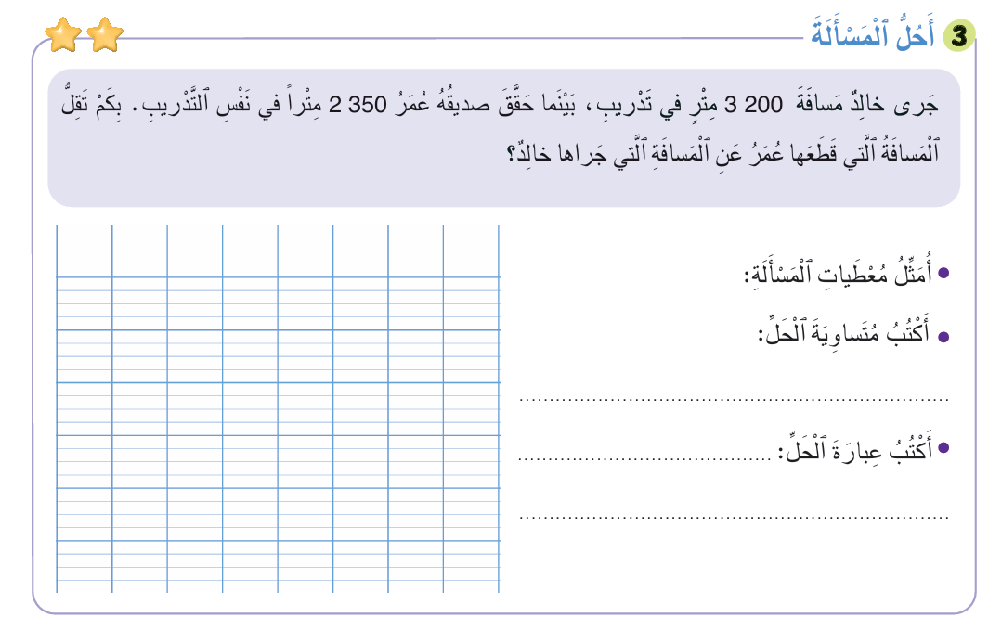

لديكم 4 دقائق للإنجاز؛ سأمر بين الصفوف لمساعدتكم؛
4

Slide 40

الآن؛ ستشتغلون في ثنائيات
كل واحد يقارن إنجازه مع إنجاز زميله. تأكدوا أنكم اتبعتم الخطوات بشكل سليم.

Slide 41
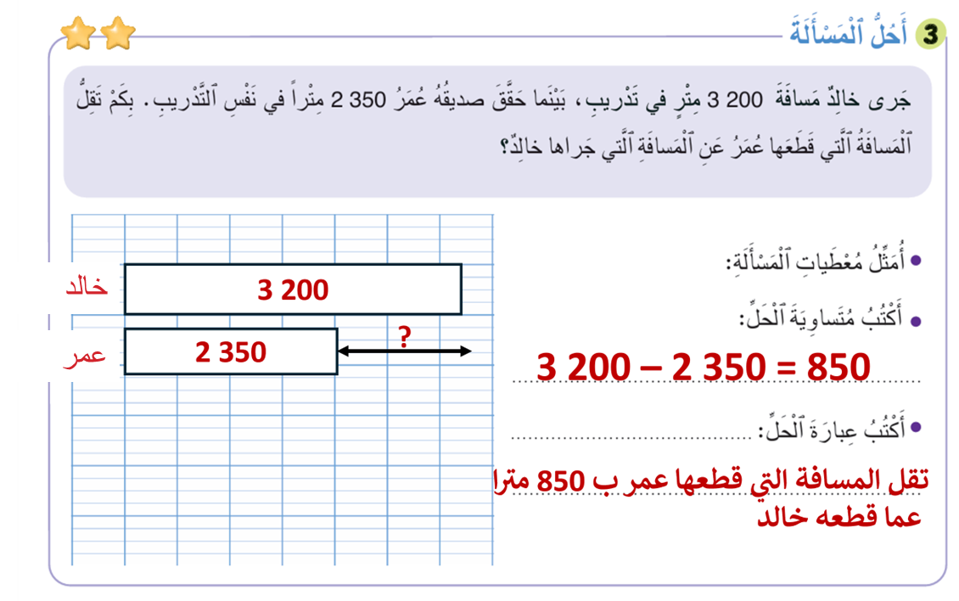
صححوا؛ من يشرح لنا كيف حل المسألة؟

Slide 42
(ة)خاص بالأستاذ
ممارسة مستقلة
4
أنجز بمفردي

Slide 43
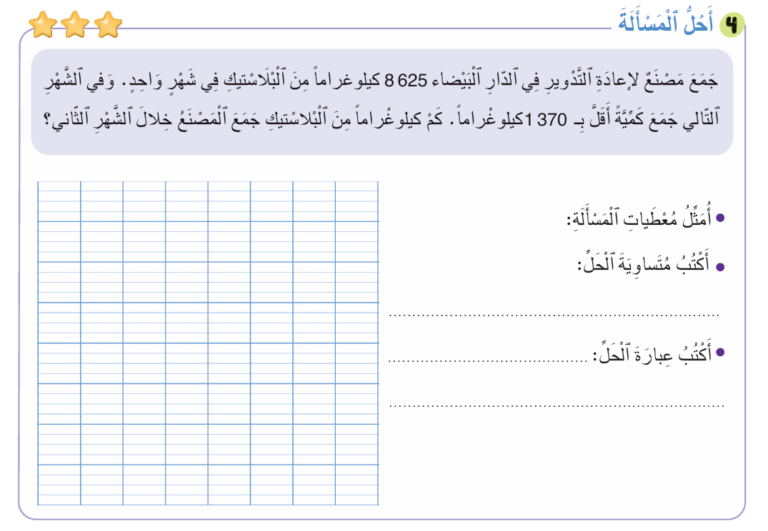
خذوا الكراسات 45 وأنجزوا النشاط 3 لديكم 5 دقائق
سأمر بين الصفوف لأقدم المساعدة إليكم وأدون ملاحظاتي في كراساتكم
5

Slide 44
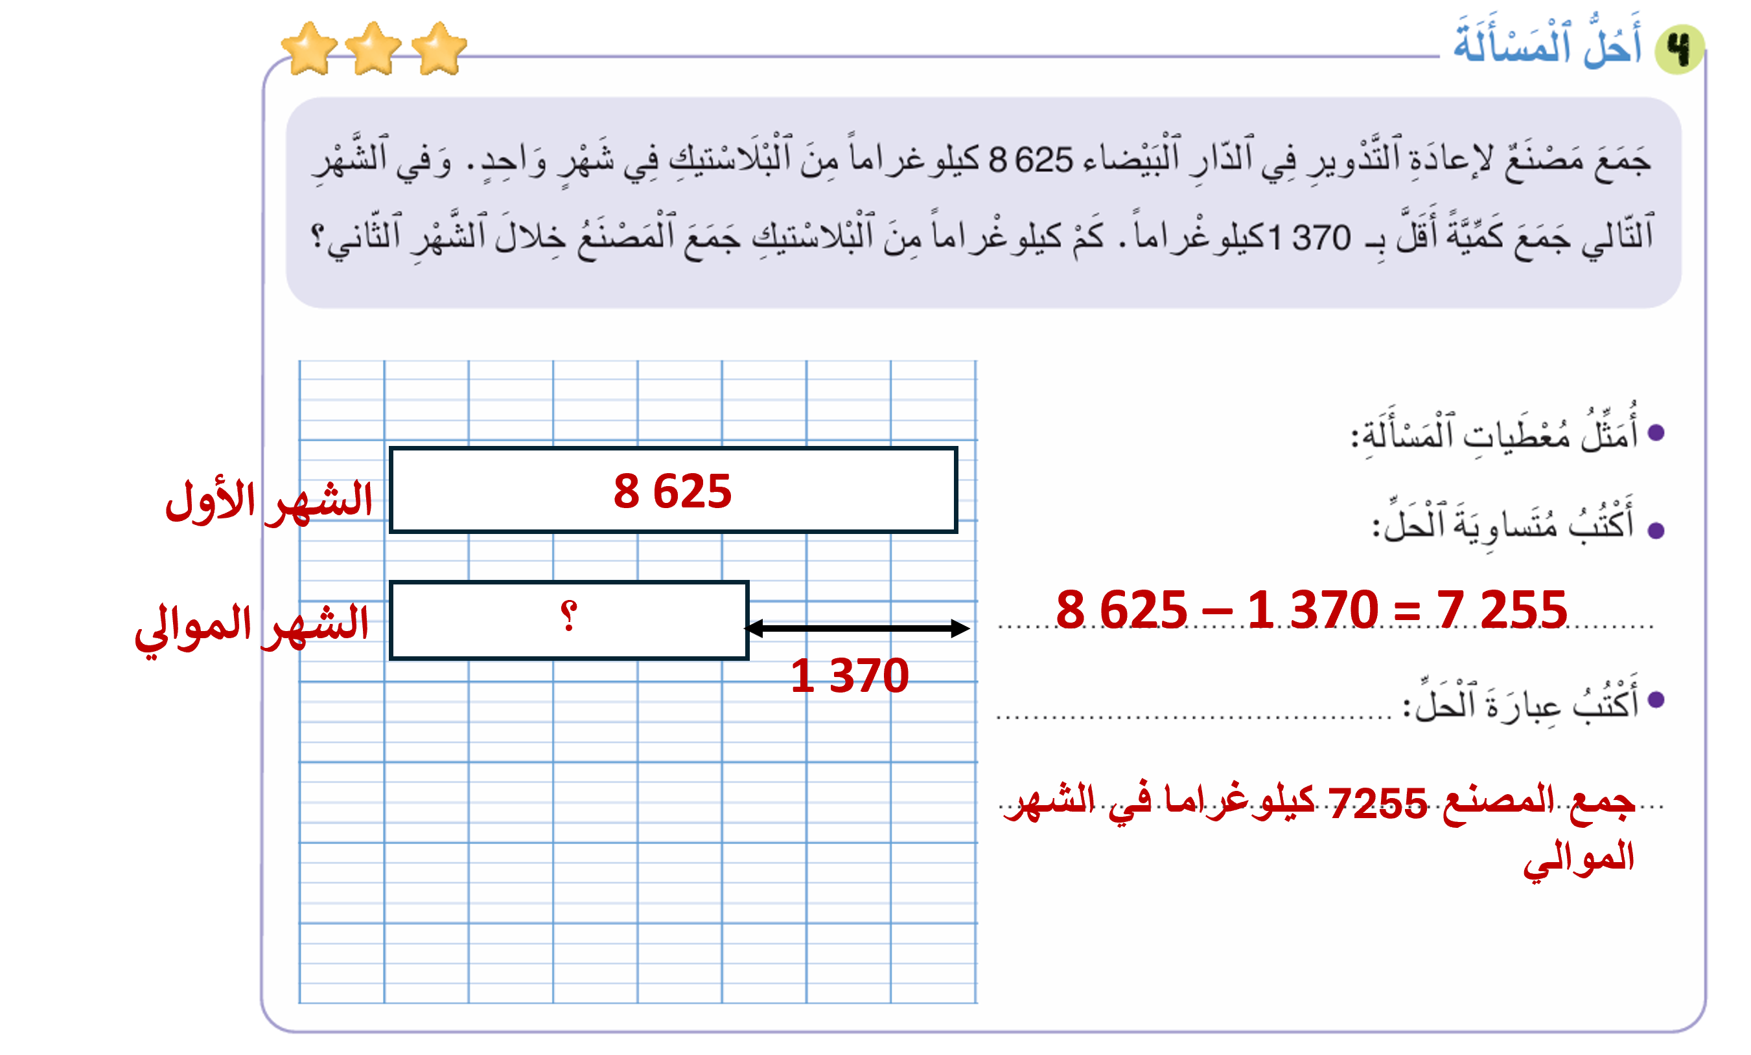
صححوا على كراساتكم

Slide 45
(ة)خاص بالأستاذ
اختتام الدرس
5

Slide 46
انتبهوا جيدا! في المنزل، ستنجزون الأنشطة المتبقية على كراساتكم :
في الحصة القادمة سأختار أحدكم لتصحيح النشاط.

Slide 47
إلى اللقاء. في الحصة القادمة،

Slide 48


بناء على إنجازات المتعلمين خلال الممارسة المستقلة

